Slide 1
Финансирование
МЕГА Проектов

Slide 2
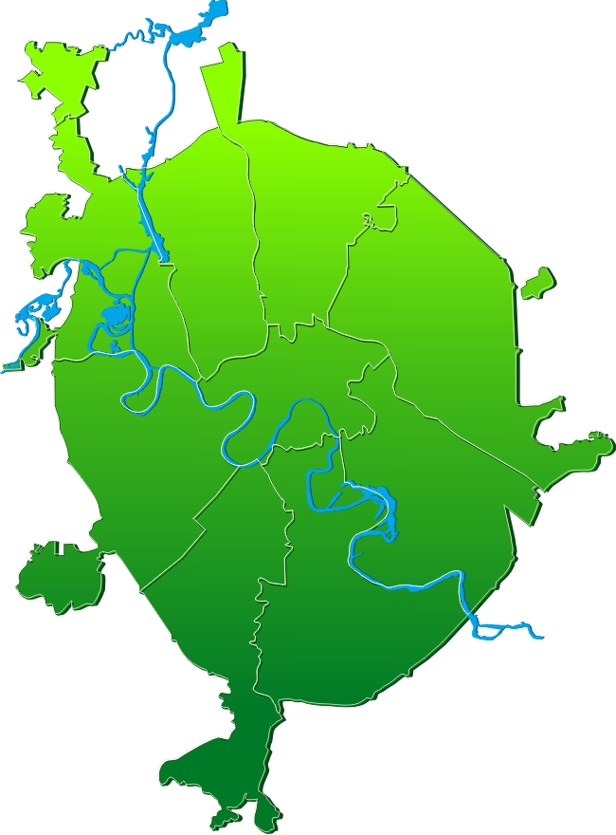
Московский Банк сегодня
11
Отделений
756
ВСП
18 000
Сотрудников
Зеленоградское
Сретенское
Стромынское
Тверское
Краснопресненское
Киевское
Вернадское
Лефортовское
Донское
Люблинское
Царицынское

Slide 3
Портфель Московского Банка по финансированию недвижимости
КОРПОРАТИВНЫЙ КРЕДИТНЫЙ ПОРТФЕЛЬ
МОСКОВСКОГО БАНКА
888
млрд.
руб.
КРЕДИТНЫЙ ПОРТФЕЛЬ
(НЕДВИЖИМОСТЬ)
243
млрд.
руб.
Жилая: 32 млрд.руб.
Коммерческая: 211 млрд.руб.
2011
2012
2013
2014
сейчас
2015
243 037

Slide 4
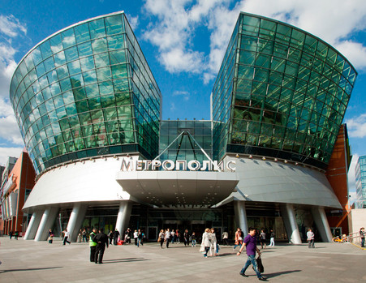
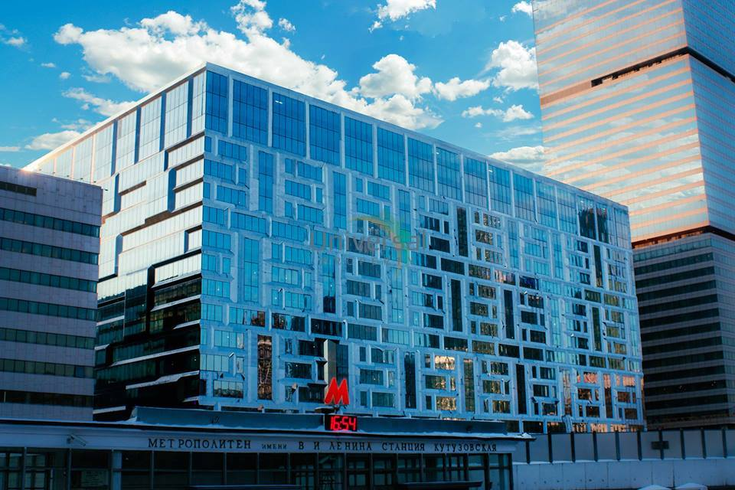
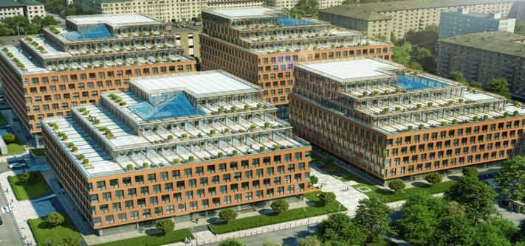
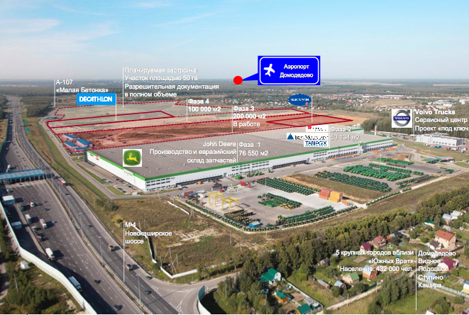
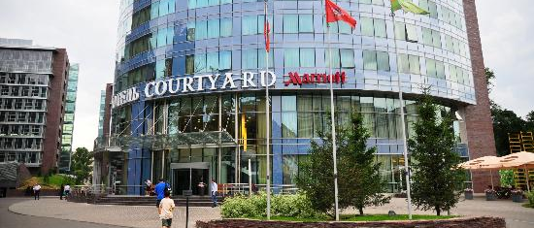
Проекты, финансируемые Московским банком
ТЦ МЕТРОПОЛИС
БЦ ПРЕЗИДЕНТ ПЛАЗА
БЦ АЛКОН
СК ЮЖНЫЕ ВРАТА
ОТЕЛЬ COURTYARD MARRIOTT
ЖК ART

Slide 5
Проектное финансирование в Сбербанке
Финансирование строительства
Возмещение затрат, понесенных за счет собственных средств, в том числе погашение кредитов

Slide 6
Базовые условия финансирования строительства жилой недвижимости
3
7

Slide 7
Преимущества проектного финансирования
Небольшой объем кредита
Кредит для начала строительства
Риск сбоев в финансировании
Риск увеличения сроков строительства
Гарантия завершения строительства
Проектное финансирование
=
сумма для завершения строительства
Защита от колебаний спроса
Возможность ведения нескольких проектов одновременно

Slide 8
Базовые условия финансирования строительства жилой недвижимости

Slide 9
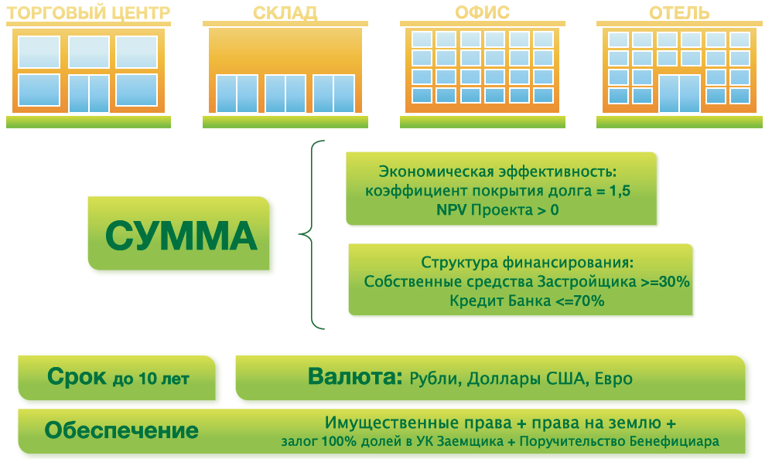
Базовые условия финансирования строительства коммерческой недвижимости

Slide 10
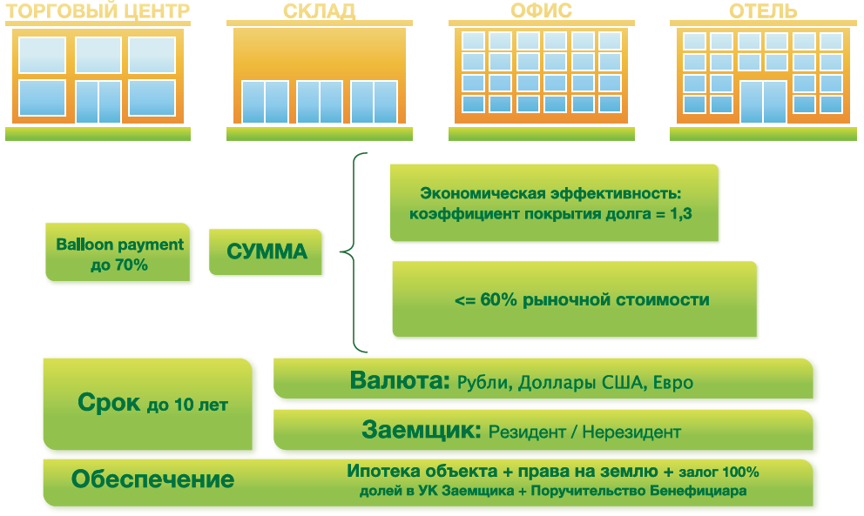
Кредитование под залог готового объекта недвижимости

Slide 11
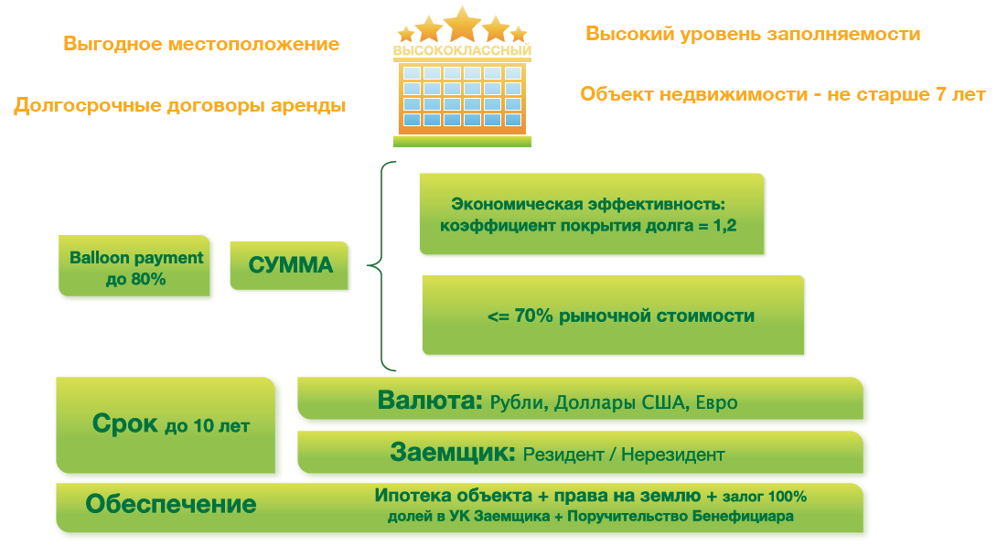
Кредитование под залог готового объекта недвижимости

Slide 12
Кейсы

Slide 13
Кейсы

Slide 14
Спасибо за внимание!
Гусятников Павел Викторович
Дирекция по работе с предприятиями недвижимости
Московского банка ОАО «Сбербанк России»
Tel: +7 (495) 669-07-86
E-mail: PVGusyatnikov@sberbank.ru

